Slide 1
软件工程核心关注点
李必信
东南大学计算机科学与工程学院
东南大学软件工程研究所
http://cse.seu.edu.cn/people/bx.li/

Slide 2
提纲
一、软件危机和软件工程核心关注点
二、软件全生命周期的质量保障问题
三、关注点牵引的科研选题
Institute of Software Engineering, Southeast University

Slide 3
一、 软件危机和软件工程核心关注点
Institute of Software Engineering, Southeast University

Slide 4
（1）软件工程发展历程概述
1945 to 1968: The origins （二进制）→ Coding（汇编语言） → software development(1951)（Fortran）
  Code and fix
1968 to 2001: Software development → software engineering（NATO，1968\1969）
  Software process: 工程化、规范化
  Black-box
2001 to present : 敏捷联盟成立→ Agile Development |No silver bullet|智能化|大数据|…
  Iteration
  Increment
  Continuous Integration
  White-box
Institute of Software Engineering, Southeast University

Slide 5
A.第一次软件危机（1945 to 1968）
（A.1）危机表现
  软件生产效率低下,软件成本高: 软件开发成本和进度的估计常常很不准确。
  软件产品质量差: 用户对“已完成的”软件系统不满意的现象经常发生。
  软件产品难以(不能)维护: 软件通常没有适当的文档资料
（A.2）危机根源
  人员知识结构单一
  手工作坊：code and fix
  理论体系不成熟[软件开发]: 语言、工具、过程、方法、质量保证……
  软件开发管理不完善：规划、预算、可行性分析、风险预测与控制……
  ……
Institute of Software Engineering, Southeast University
Institute of Software Engineering, Southeast University

Slide 6
（A.3）软件工程理论体系形成
1968/1969, NATO
软件工程理论体系
指导
指导
软件开发实践
  软件工程概念
  软件开发方法
  软件过程
  软件模型
  编程语言
  开发环境与工具
  ……
软件工程管理
  风险管理(risk)
  人员管理(people)
  项目管理(project)
  过程管理(process)
  产品管理(product)
  质量管理与控制
  ……
Institute of Software Engineering, Southeast University
No silver bullet

Slide 7
（B）第二次软件危机（ 1968 to 2001 ）
（B.1）危机表现
  The project will produce the wrong product[有错的产品].
  The project will produce a product of inferior quality[低质量的产品].
  The project will be late[延迟].
  We’ll have to work 80 hour weeks[每周工作80小时].
  We’ll have to break commitments[违约].
  We won’t be having fun[没有休闲时间].
Institute of Software Engineering, Southeast University

Slide 8
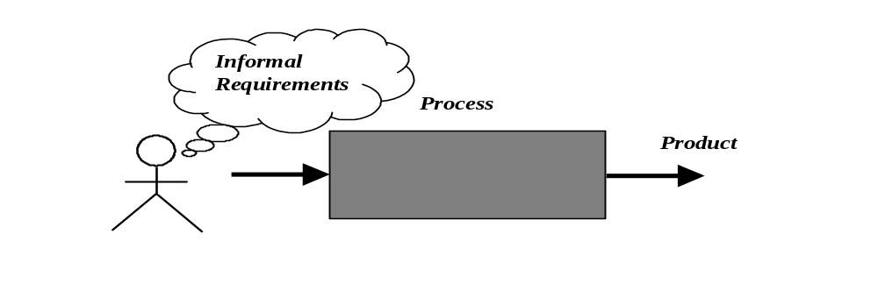
（B.2）危机根源
  The assumption is that requirements can be fully understood prior to development
  Interaction with the customer occurs only at the beginning (requirements) and end (after delivery)
  Unfortunately the assumption almost never holds
Institute of Software Engineering, Southeast University
Black-box
Quality?
Uncertain /
Incomplete
requirement
in the beginning
For Customer?

Slide 9
（B.3）软件工程理论体系完善
  Reduce risks by improving visibility—white-box
  Allow project changes as the project progresses
    based on feedback from the customer
Informal
Institute of Software Engineering, Southeast University
Requirements
Process
Product
White-box
feedback
No silver bullet

Slide 10
（C）第三次软件危机（ 2001 to present ）
（C.1）危机表现
    变更/演化/重用（质量、效率、成本）
    知识产权问题、安全问题
（C.2）危机根源
    大量遗产系统的挖掘和重用
    大量开源软件/代码的使用
    普遍存在的动态/不确定需求
（C.3）软件工程理论体系发展/重建
    自动化
    智能化/智慧化
      自适应、自测试、自修复、自主演化
    自主软件（混源软件、开源软件、闭源软件）
Institute of Software Engineering, Southeast University
No silver bullet

Slide 11
（2）什么软件工程核心关注点
关注点 | 问题 | 手段
质量 效率 成本 变更 …… | 如何提高产品质量 | 软件质量保障技术
 | 如何提高管理效率,降低成本,缩短上市时间 | 软件工程过程模型
 | 如何提高开发效率,解决维护难的问题 | 软件开发方法/语言/工具
 | 如何适应用户需求变更 | 演化维护技术
Institute of Software Engineering, Southeast University
  持续关注点：（质量、效率、成本）变更

Slide 12
IEEE Standard 610.12-1990
Software Engineering
tools
SE工具：（半）自动化支持（CASE）
methods
SE方法：如何做；基本原则
Institute of Software Engineering, Southeast University
process model
SE基础：过程
a “quality” focus
SE根基：质量关注点
软件工程基础是过程(process)！！！

Slide 13
二、 软件全生命周期质量保障问题
Institute of Software Engineering, Southeast University

Slide 14
（1）何谓全生命周期软件质量保障？
If we rely on testing alone, defects created first are detected last
User
Need
Product
Release
System
Requirements
system test plan
System
Testing
Software
Requirements
software test plan
Software
Testing
Institute of Software Engineering, Southeast University
Software
Design
integration plan
Integration
Testing
unit plan
Software
Implementation
Unit
Testing
time
这是软件生命周期后期阶段的质量保障！

Slide 15
W - Whole Life Cycle
Write
Req.
Test
Req.
Install
Acceptance
Test
Logical
Design
Test
Design
Build
System
System
Test
Institute of Software Engineering, Southeast University
Test
Design
Build
Software
Physical
Design
Integration
Test
Code
Unit Test
单个生命周期中每个阶段的质量保障！【传统线性开发】

Slide 16
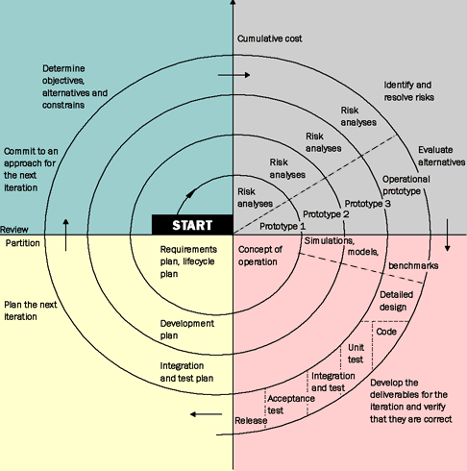
Institute of Software Engineering, Southeast University
多生命周期中每个生命周期的每个阶段的质量保障！（非线性开发）

Slide 17
（2）全生命周期软件质量如何保证？
Two Legs
Software development
Software defect / Fault detection
Formal Specification
SPI
Architecture
CMM
UML
……
Software analysis
Software testing
Software measure
Formal verification
Dynamic monitoring
……
Institute of Software Engineering, Southeast University

Slide 18
（3）软件质量与软件缺陷的关系-root cause analysis
内部质量
外部质量
analysis
Readability, understandability…
Reliability, Testability…
testing
measurement
Institute of Software Engineering, Southeast University
Find Bugs
Code/Document/Model/Data quality
Software/system quality
verification
maintainability, controlability, dead-free, error-prone, liveness… …
simulation
Safety, security, …
prediction
run-time monitoring

Slide 19
三、关注点牵引的科研选题
Institute of Software Engineering, Southeast University

Slide 20
（1）关注点牵引的科学研究选题
领域空间 | 质量问题空间 | 方法空间
对象计算
代码
代码质量
数据质量
分析方法
测试方法
文档
服务计算
设计质量
文档质量
验证方法
度量方法
数据
Institute of Software Engineering, Southeast University
云计算
产品
需求质量
模型质量
仿真方法
监控方法
问题：1）有价值；2）未（完全）解决
确定选题的一般步骤：
1）找到您最熟悉也是最感兴趣的领域
2）分析最需要、也是您最有可能解决的问题
3）寻找您最有把握的问题解决方法
4）确定最终选题
问题求解：1）老方法解决老问题；2）新方法解决老问题；3）老方法解决新问题；4）新方法解决新问题

Slide 21
代码质量问题的细化—举例
代码质量问题 | 问题发现方法举例 | 问题解决方法
复杂性问题 | 圈复杂度、Halstead复杂度 | Modification Modularize Refactor Re-structure Re-architecture Re-configuration Re-compile Reverse Engineering Re-engineering Usage of patterns ……
一致性问题 | Conformance testing， consistency checking
兼容性问题 | 数据一致性、接口一致性检查
可维护性问题 | 可修改性分析、修改影响分析
可理解性问题 | 编码规范性检查
可扩展性问题 | 接口测试、内聚性度量
可集成性问题 | 接口测试、兼容性测试
信息流安全问题 | 信息流安全测试
可测试性问题
…….
Institute of Software Engineering, Southeast University

Slide 22
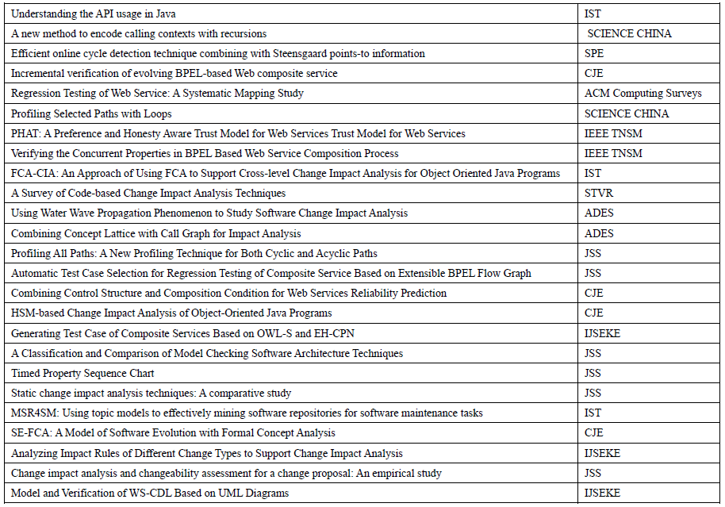
Institute of Software Engineering, Southeast University

Slide 23
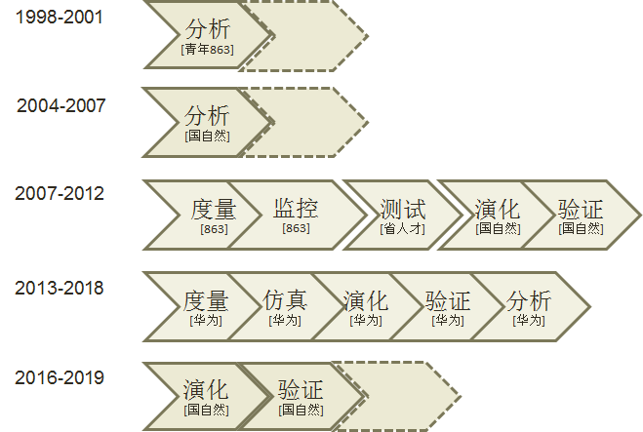
（2）关注点驱动的项目申报
C/C++/Java代码
C/C++/Java代码
Institute of Software Engineering, Southeast University
对象、服务、云
C/C++/Java代码、架构、模型
CPS、各种artifacts

Slide 24
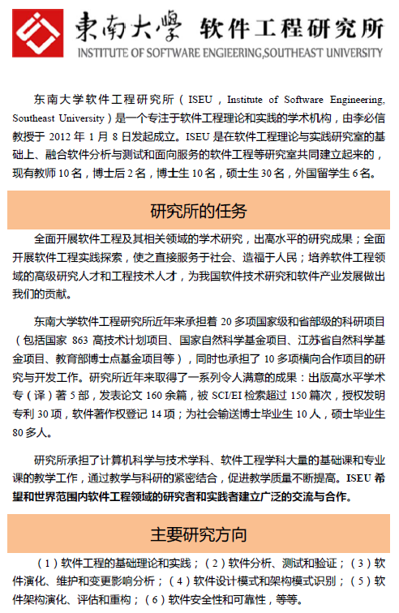
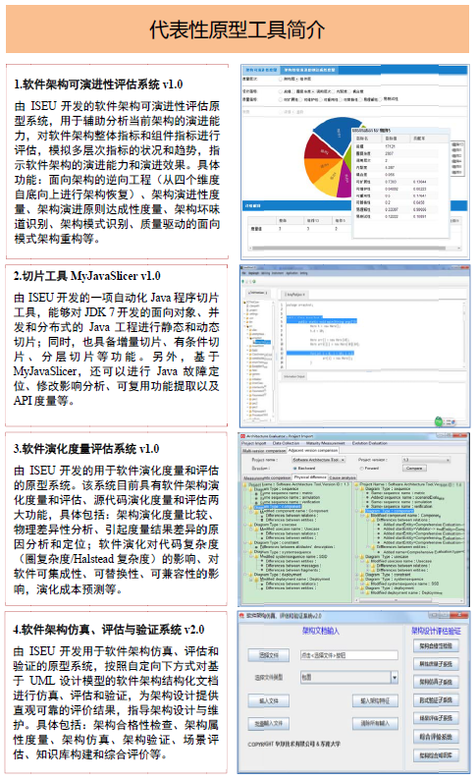
Institute of Software Engineering, Southeast University

Slide 25

谢谢大家！

